Slide 1
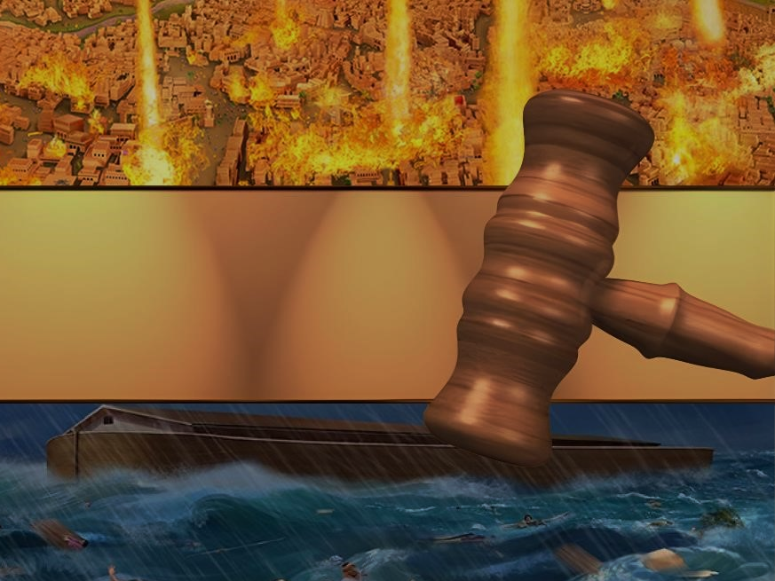
KEPADA SIAPA AKHIR TELAH DATANG
Pelajaran ke-10, Triwulan II, Tahun 2025

Slide 2
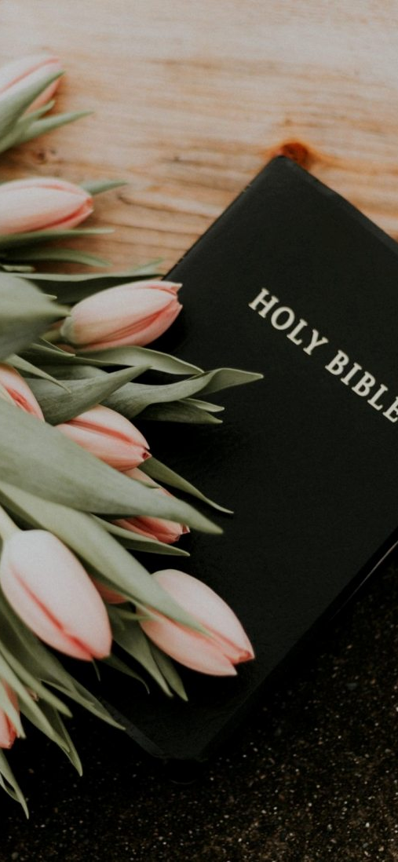
1 KORINTUS 10 : 11,12
“Semuanya ini telah menimpa mereka sebagai contoh dan dituliskan untuk menjadi peringatan bagi kita yang hidup pada waktu, di mana zaman akhir telah tiba. Sebab itu siapa yang menyangka, bahwa ia teguh berdiri, hati-hatilah supaya ia jangan jatuh!”

Slide 3
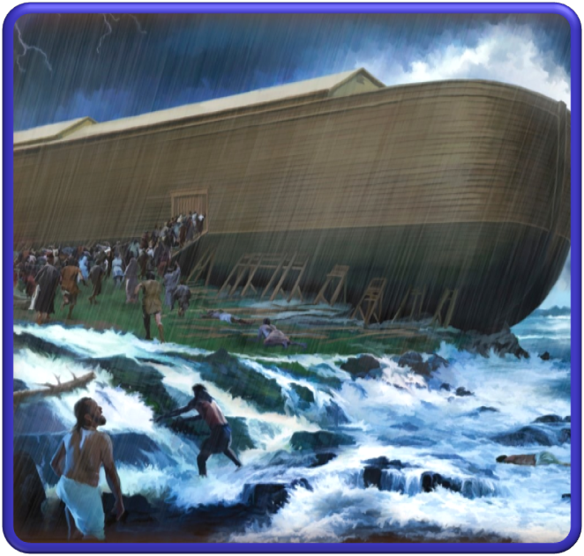
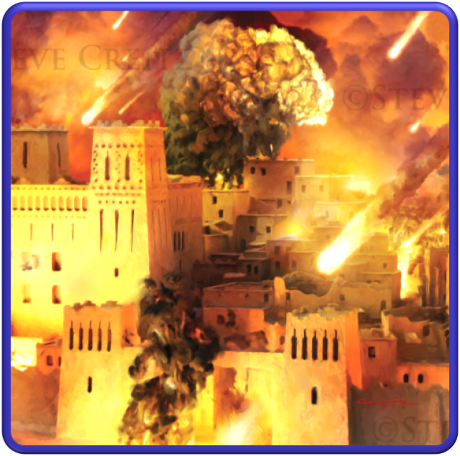
Peristiwa-peristiwa Penciptaan, Air Bah, kehancuran Sodom dan Gomora, dan bahkan kisah Daniel di istana Nebukadnezar menjadi saksi dari pekabaran akhir zaman.
Tujuan Allah memberikan pekabaran itu adalah agar umat-Nya bersiap dan berjaga untuk masa kekekalan, bahwa pengadilan Allah adalah benar dan hanya di dalam Yesus saja kita mampu berdiri Dalam kebenaran-Nya dan di selamatkan.

Slide 4
MURKA ANAK DOMBA Minggu, 1 Juni 2025
Sebelum akhir dunia, Injil dibawa ke setiap bangsa di bumi [Matius 24:14], dan pekabaran tiga malaikat disampaikan ke seluruh bumi [Wahyu 14:6-12].
Namun, akan ada orang-orang yang lengah--bukan karena kurangnya informasi tetapi karena penolakan mereka untuk percaya dan menurut. Ini akan menjadi alasan mengapa orang-orang seperti itu terhilang di hari-hari terakhir seperti yang diekspresikan dalam Wahyu 6:16 :
Dan mereka berkata kepada gunung-gunung dan kepada batu-batu karang itu: "Runtuhlah menimpa kami dan sembunyikanlah kami terhadap Dia, yang duduk di atas takhta dan terhadap murka Anak Domba itu."

Slide 5
Kisah Air Bah memperingatkan kita bahwa kedatangan Yesus yang kedua kali akan mengejutkan banyak orang, namun bukan karena kurangnya informasi tapi karena kurang iman.
Nuh berkhotbah 120 tahun kepada dunia yang menolak untuk percaya.
Mereka mendapatkan informasi yang sangat jelas mengenai apa yang akan terjadi.

Slide 6
Dengan mengunakan kisah Air Bah sebagai konteksnya, Petrus menulis: 2 Petrus 3:3-6
Yang terutama harus kamu ketahui ialah, bahwa pada hari-hari zaman akhir akan tampil pengejek-pengejek dengan ejekan-ejekannya, yaitu orang-orang yang hidup menuruti hawa nafsunya. Kata mereka: "Di manakah janji tentang kedatangan-Nya itu? Sebab sejak bapa-bapa leluhur kita meninggal, segala sesuatu tetap seperti semula, pada waktu dunia diciptakan." Mereka sengaja tidak mau tahu, bahwa oleh firman Allah langit telah ada sejak dahulu, dan juga bumi yang berasal dari air dan oleh air, dan bahwa oleh air itu, bumi yang dahulu telah binasa, dimusnahkan oleh air bah.

Slide 7
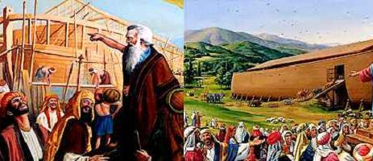
Setiap kali tahun-tahun berlalu, sentimen ini akan terus bertumbuh.

Slide 8
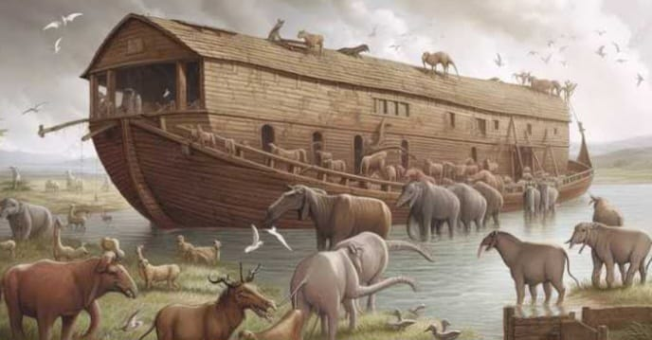
PENGINJILAN NUH Senin, 2 Juni 2025
Meskipun dunia memiliki ingatan kolektif tentang air bah yang dahsyat, namun, kisah Nuh saat ini mungkin merupakan salah satu cerita Alkitab yang paling diejek. Seperti yang diramalkan, dunia dengan sengaja memandang cerita itu sebagai mitos, tidak peduli seberapa jelas dan tegas hal itu digambarkan dalam Perjanjian Lama dan dirujuk berkali-kali dalam Perjanjian Baru.

Slide 9
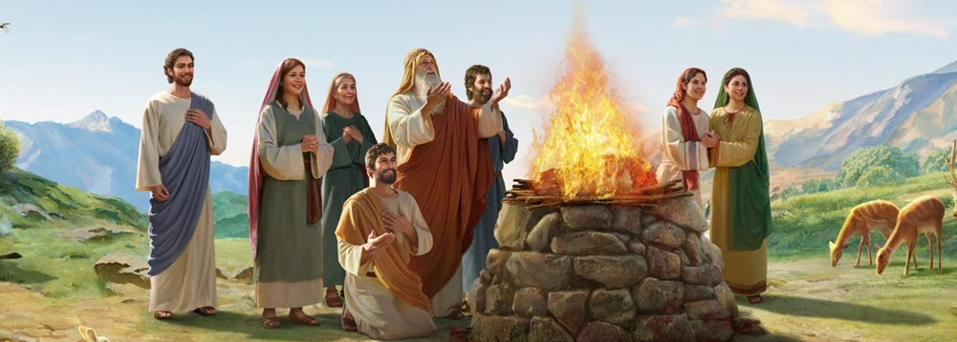
Ibrani 11:7 memberitahu kita bahwa Nuh "mempersiapkan bahtera untuk menyelamatkan keluarganya; dan karena iman itu ia menghukum dunia, dan ia ditentukan untuk menerima kebenaran, sesuai dengan imannya".
Jika Nuh adalah seorang penginjil modern, kita mungkin tergoda untuk menganggap dia gagal : khotbah selama beberapa dekade dan apa yang tampak adalah tidak ada hasil.

Slide 10
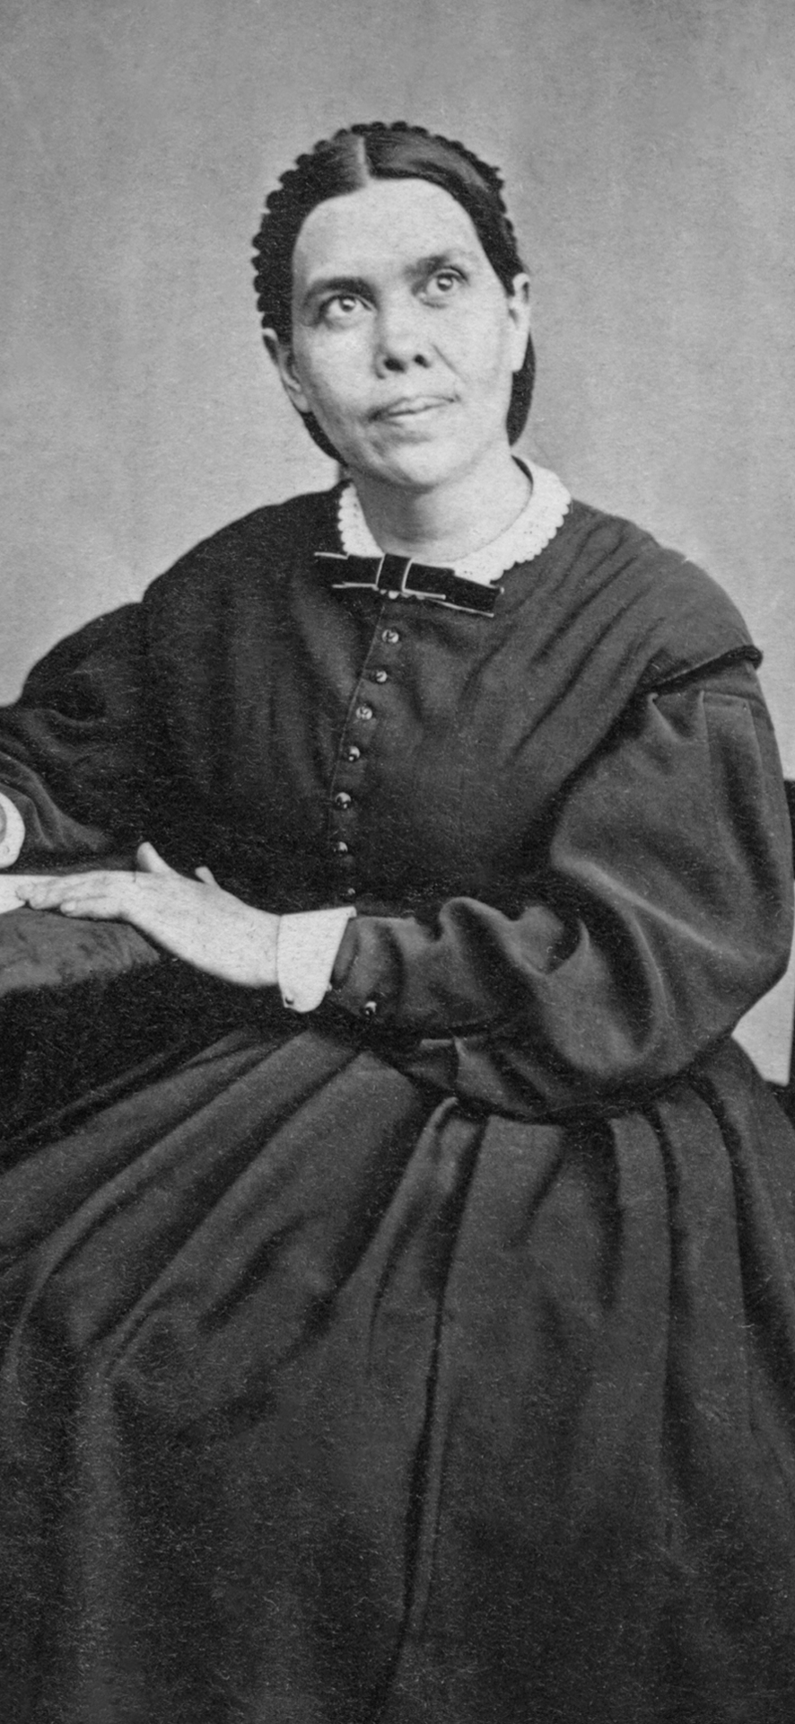
Ellen G. White, Alfa dan Omega, jld. 8, hlm. 448
Kita belum mencapai titik di mana tidak ada hasil, meskipun kita telah diberi tahu bahwa saatnya akan tiba ketika "berakhirlah masa percobaan, dan pintu kasihan pun tertutup. Jadi dalam kalimat pendek, 'mereka yang telah siap sedia masuk bersama-sama dengan Dia ke ruang perjamuan kawin, lalu pintu ditutup,' kita dibawa melalui pelayanan terakhir Juruselamat, kepada waktu bilamana pekerjaan besar penyelamatan manusia diselesaikan"

Slide 11
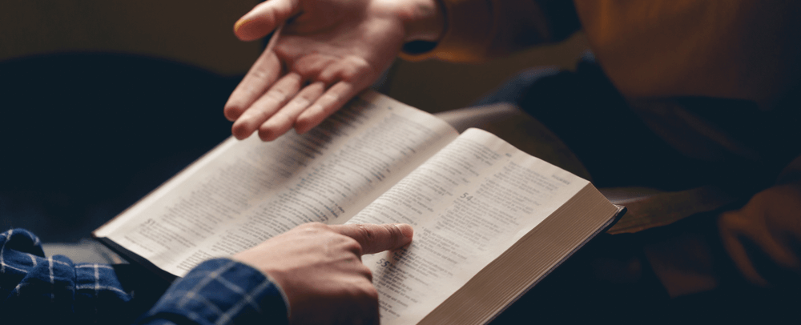
Kita tidak perlu berkecil hati jika upaya penginjilan pribadi kita tampaknya tidak membuahkan banyak hasil untuk saat ini. Kita harus terus melanjutkan upaya kita.

Slide 12
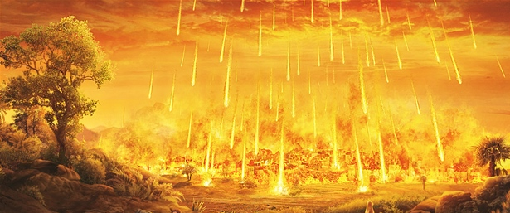
KISAH SODOM DAN GOMORA Selasa, 3 Juni 2025
2 Petrus 2:6
"dan jikalau Allah membinasakan kota Sodom dan Gomora dengan api, dan dengan demikian memusnahkannya dan menjadikannya suatu peringatan untuk mereka yang hidup fasik di masa-masa kemudian".

Slide 13
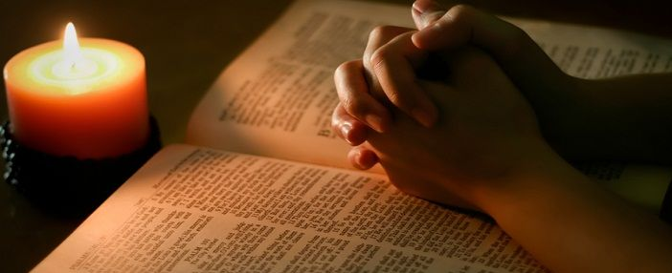
Peringatan yang diberikan kepada umat akhir zaman di planet ini melalui kisah Sodom dan Gomora sangat jelas :
pada akhirnya, orang fasik juga akan dihancurkan oleh api, seperti yang digambarkan dengan sangat jelas dalam Wahyu 20.

Slide 14
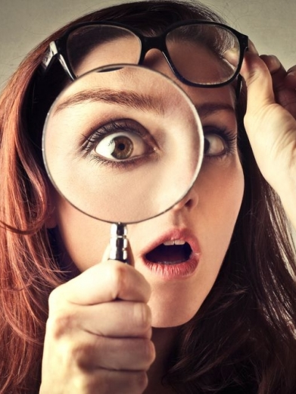
Dosa sangat menipu karena membutakan kita pada keadaan hati kita sendiri, menutupi pelanggaran kita di bawah lapisan persetujuan diri, sementara kejahatan yang dilakukan oleh orang lain seringkali tetap terlihat jelas bagi kita.

Slide 15
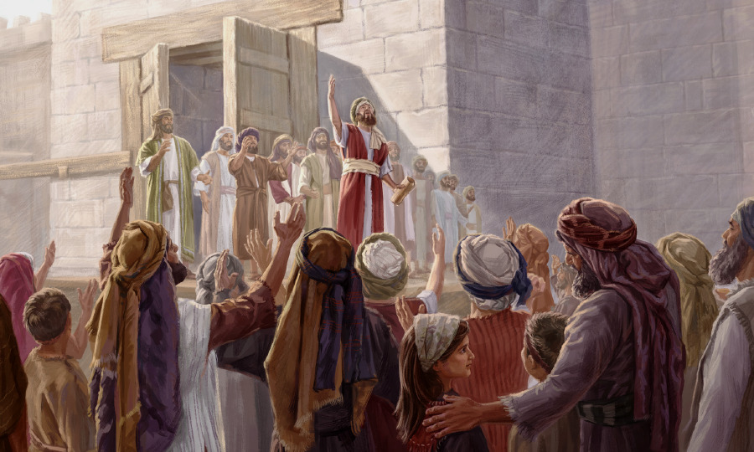
Betapa mengagetkan ketika nabi Yehezkiel menyampaikan pekabaran kepada umat Tuhan di zamannya bahwa mereka lebih jahat daripada orang-orang yang terkenal karena kejahatannya [Yehezkiel 16:47].

Slide 16
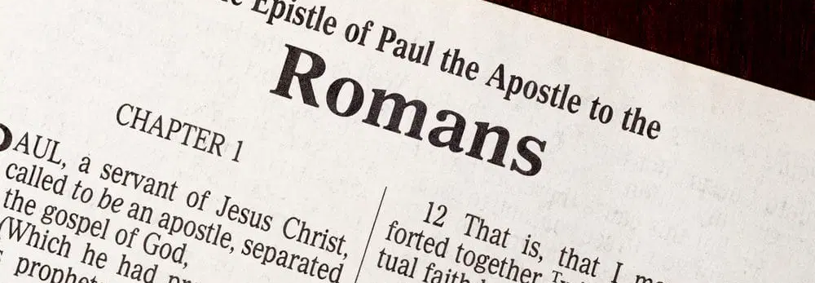
Dalam Roma 1:18-32, Paulus menyajikan daftar panjang kejahatan manusia yang bisa saja ditulis berdasarkan surat kabar masa kini.
Gambaran Paulus tentang dosa orang kafir tidak dimaksudkan untuk menciptakan perasaan superioritas di antara orang Yahudi, tetapi agar umat Tuhan pada akhirnya dapat memahami keseriusan dosa mereka sendiri.

Slide 17
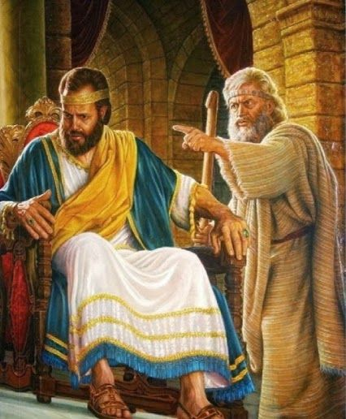
Nabi Natan melakukan hal yang sama ketika dia berbicara dengan Daud : dia menceritakan kisah tentang seorang kaya yang mencuri satu domba dari seorang miskin.
Kisah ini "sangat membangkitkan" kemarahan Daud [2 Samuel 12:5], karena ketidakadilan itu tampak jelas; meski begitu, Natan tetap menyatakan, "engkaulah orang itu!" [2 Samuel 12:7].
Daud melihat dirinya sendiri dalam cerita tersebut.

Slide 18
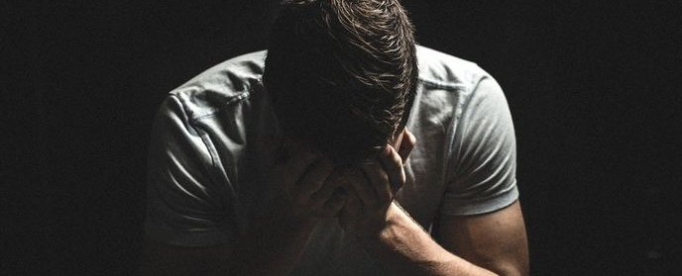
Ketika kita melihat dosa-dosa keji orang lain seperti yang dijelaskan dalam Wahyu 13 atau 17, itu adalah peringatan bahwa kita juga bisa jatuh ke dalam perangkap yang sama!

Slide 19
HAKIM ATAS SELURUH BUMI Rabu, 4 Juni 2025
Tuhan tidak berhutang penjelasan kepada kita, tetapi Dia memilih untuk tidak menutupi motif dan rencana-Nya dari umat manusia [Amos 3:7].
Sebelum Tuhan menghancurkan Sodom dan Gomora, Dia menyatakan bahwa satu-satunya hal yang benar untuk dilakukan adalah memberitahu Abraham tentang apa yang akan terjadi, dan apa yang akan segera dia saksikan [Kejadian 18:17-32]

Slide 20
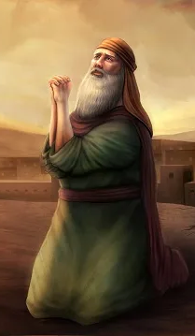
Abraham tetap berdiri dihadapan Tuhan, saat kedua malaikat pergi ke kota Sodom dan Gomora untuk memanggil keluar orang-orang yang mau mengindahkan peringatan mereka.
Orang tidak bisa menolong tetapi pikirkan tentang malaikat yang melakukan tugas yang sama di akhir zaman, memanggil umat Tuhan yang tinggal di Babel untuk keluar darinya [Wahyu 14: 6-12; Wahyu 18:1-4].

Slide 21
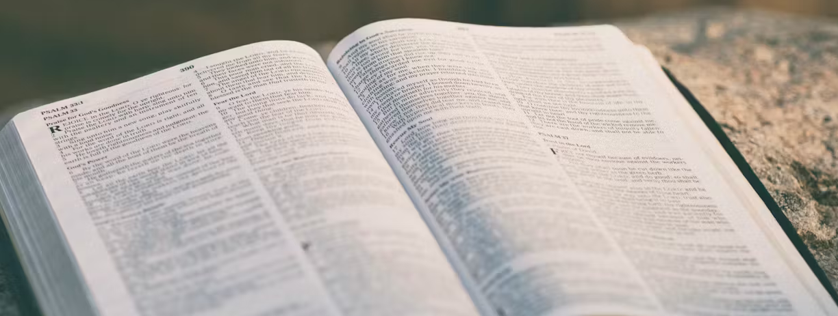
Kejadian 18:25
"Jauhlah kiranya dari pada-Mu untuk berbuat demikian, membunuh orang benar bersama-sama dengan orang fasik," Abraham bertanya, "Masakan Hakim segenap bumi tidak menghukum dengan adil?"

Slide 22
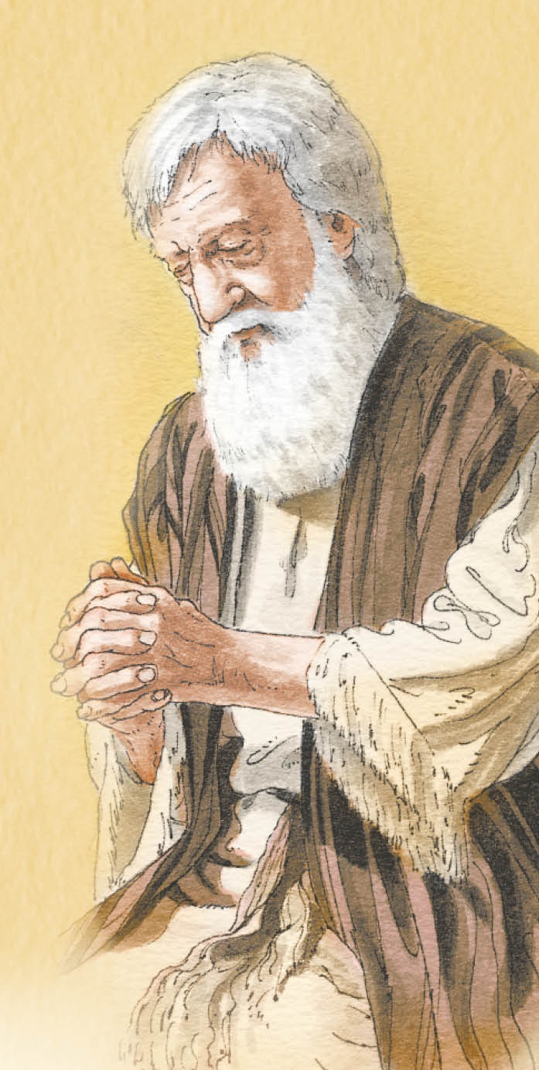
Abraham tidak hanya meneliti kasus Sodom, tetapi dia juga meneliti karakter Tuhan.
Demikian juga, sebelum akhir dunia tiba, Tuhan membuka kitab-kitab surga [Wahyu 20:4, 11-15] dan memungkinkan kita untuk menyelidiki buktinya sebelum Dia akhir-nya menjatuhkan api ke bumi.
Artinya, kita akan memiliki waktu seribu tahun untuk menjawab banyak pertanyaan, yang untuk saat ini masih belum terjawab.

Slide 23
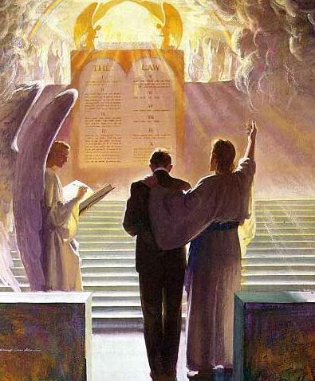
PENGHAKIMAN PRA-ADVENT Kamis, 5 Juni 2025
Daniel 7 memberikan kita gambaran sekilas tentang penghakiman pemeriksaan.
Ini adalah sebuah kesempatan yang menakjubkan untuk melihat bagaimana Tuhan menyelesaikan masalah dosa sambil tetap menebus mereka yang ingin hidup dalam hubungan perjanjian dengan-Nya.
Daniel 7:10 ".... Lalu duduklah Majelis Pengadilan dan dibukalah Kitab-kitab".

Slide 24
Tuhan, tentu saja, tidak membutuhkan catatan untuk mengetahui siapa yang diselamatkan atau terhilang, tetapi para malaikat yang telah memeriksa rencana keselamatan selama ini [1 Petrus 1:12] tentu saja ada pertanyaan.
Mereka menjadi saksi pemberontakan Iblis dan melihat sepertiga malaikat surga diusir dari surga [Wahyu 12:4] dan sekarang Tuhan membawa kita ke hadirat-Nya.
Tuhan membuka kitab-kitab itu dan mengizinkan orang-orang kudus melihat segalanya.

Slide 25
Kisah permohonan Abraham untuk Sodom dan Gomora adalah satu model penghakiman yang memberi kita beberapa wawasan penting tentang penghakiman:
Dosa-dosa Sodom dan Gomora jelas sedang diselidiki; Tuhan menyebutkan bahwa kejahatan kota itu telah memberinya reputasi sedemikian rupa sehingga protes terhadap-nya sangat besar [Kejadian 18:20].
Tuhan juga membukakan pintu bagi Abraham untuk mempelajari apakah Tuhan bertindak dengan benar atau tidak dalam keputusan-Nya untuk membinasakan orang fasik.

Slide 26
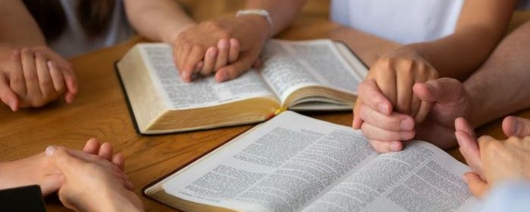
Hanya kebenaran Kristus yang sempurna yang memampukan umat-Nya melalui penghakiman.

Slide 27
KESIMPULAN
01
Akan ada orang-orang yang lengah--bukan karena kurangnya informasi tetapi karena penolakan mereka untuk percaya
dan menurut.
02
Kita tidak perlu berkecil hati jika upaya penginjilan pribadi kita tampaknya tidak membuahkan banyak hasil untuk saat ini. Kita harus terus melanjutkan upaya kita.
03
Dosa sangat menipu karena membutakan kita pada keadaan hati kita sendiri sehingga menutupi pelanggaran kita, sementara kejahatan yang dilakukan oleh orang lain seringkali tetap terlihat jelas bagi kita.
04
Sebelum akhir dunia tiba, Tuhan membuka kitab-kitab surga dan memungkinkan kita untuk menyelidiki buktinya sebelum Dia akhir-nya menjatuhkan api ke bumi.
05
Hanya kebenaran Kristus yang sempurna yang memampukan umat-Nya melalui penghakiman.

